Slide 1
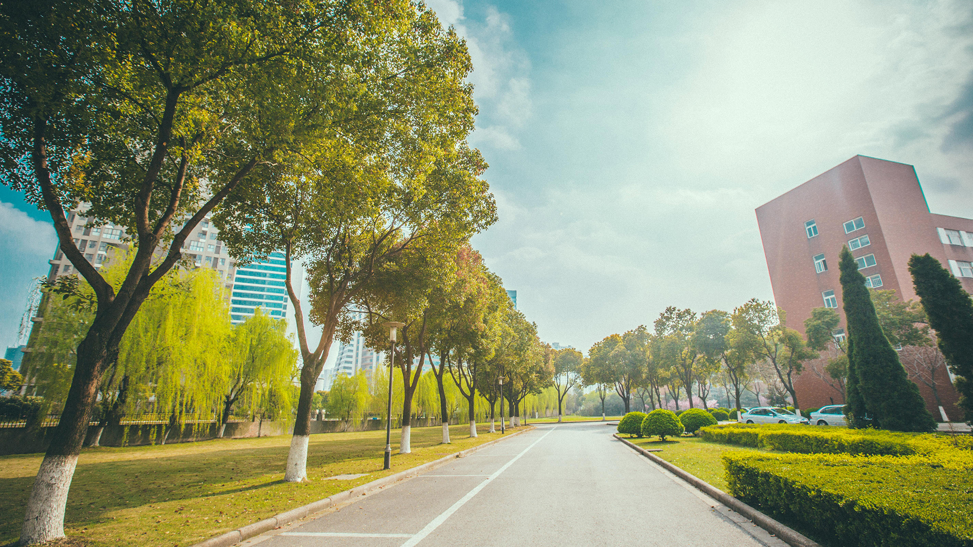

智慧校园综合解决方案
浙江大华技术股份有限公司

Slide 2


- 目录 -
CONTENTS
1
2
3
4
5
方案概况
平安校园
智慧管理
综合平台
案例分享
1
Notes:
公司介绍，根据实际情况酌情增减，来源于统一的公司介绍ppt

Slide 3

大华智慧校园解决方案体系
平安校园
静：三层立体防护
动：校园应急系统
智慧校园
综合平台
教学录播
餐饮智慧管理
车辆智能管理
宿舍可视化管理
门禁系统
一键报警系统
信息发布系统
三维地图
……
智慧校园综合平台
智能运维管理平台
智慧应用

Slide 4
- 目录 -
CONTENTS
1
2
3
4
5
方案概况
平安校园
智慧应用
综合平台
案例分享
1

Slide 5


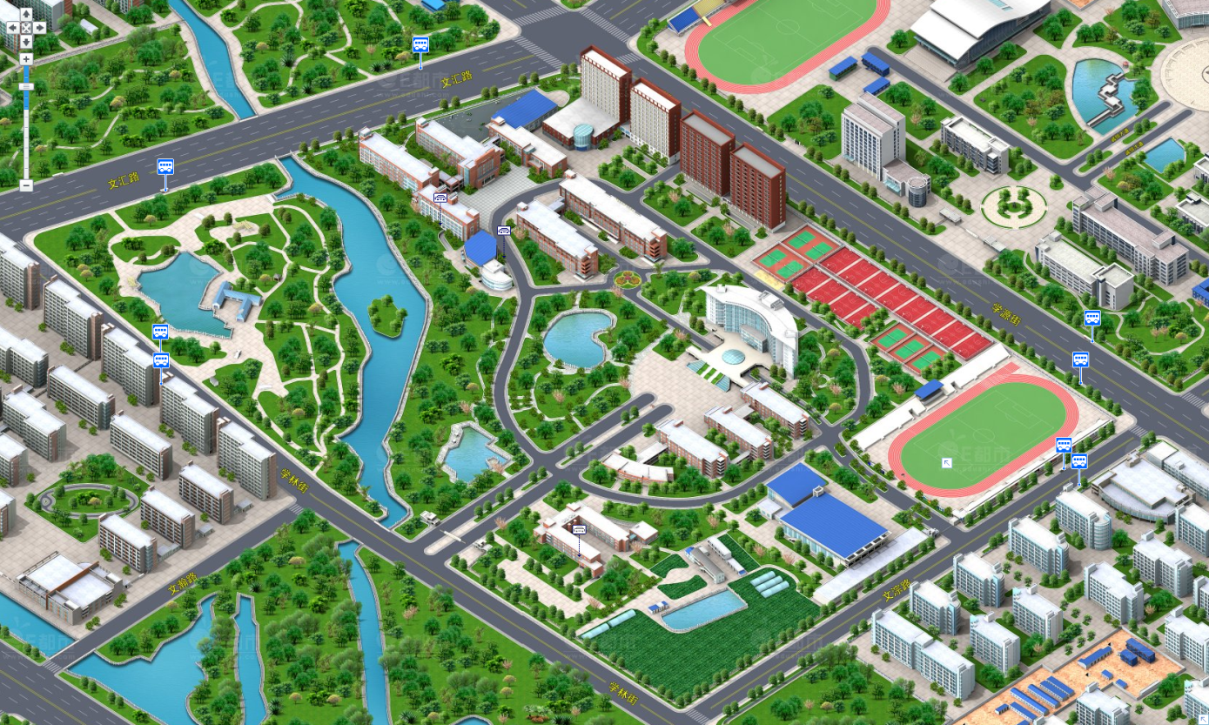

静态防范：三层立体防护
第三层防区
校园室内环境
第二层防区
校园园区、室外环境
第一层防区
校园周界、校门口
Notes:
第三层：校园教学楼、实验楼、科研楼、宿舍群、餐厅、图书馆
第二层：校园操场绿地、人工湖、植物园、主干道
第一层：校园周边围墙、各出入口（车道、人行口）

Slide 6
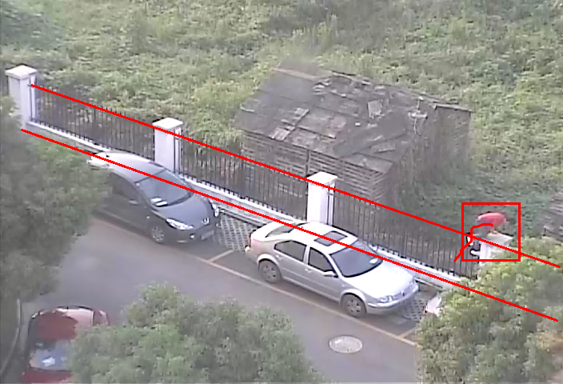
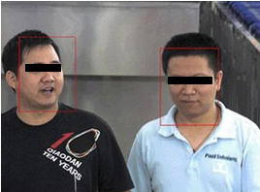


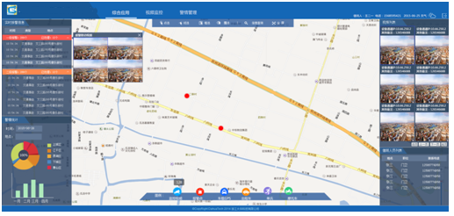
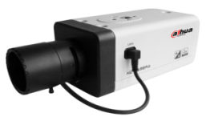
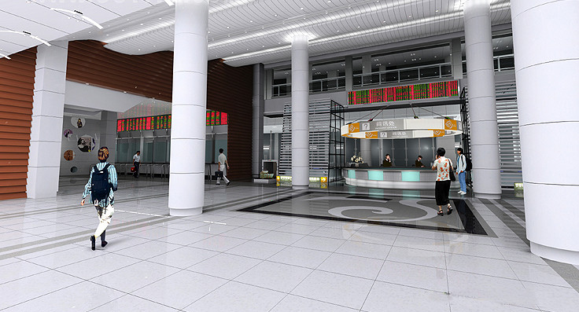


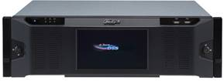
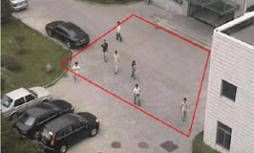
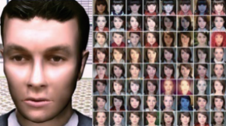
三层立体防护之第一层防护：校园出入口、周界
人脸信息存入系统
周界防范：绊线检测、红外报警
人脸比对
平台
特色服饰识别
模糊识别
作案预防：人员徘徊检测
高危人群人脸识别
Notes:
1、为什么要上电子围栏、红外探测：小学生逃课上网、高校社会人员进入威胁学生人身安全等；为什么要上人脸识别：高校惯偷犯有效控制
2、结合业务：属于安保处的需求，成功抓取惯偷犯使其具有成就感

Slide 7
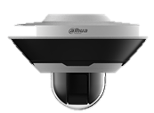
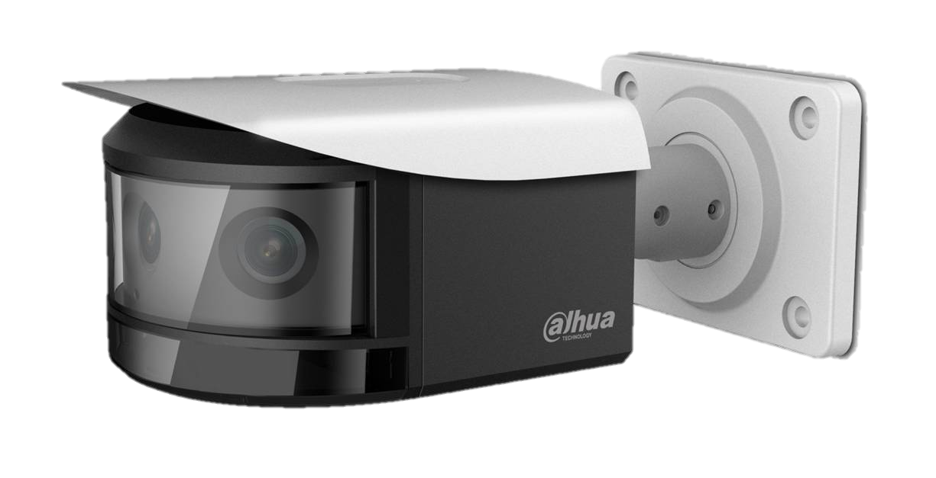
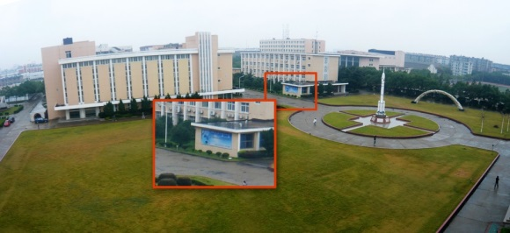
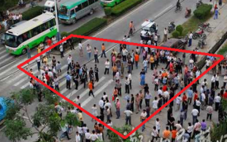
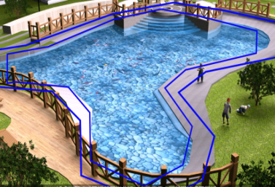
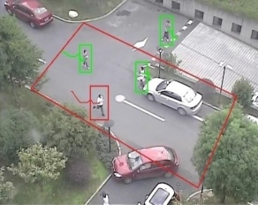
三层立体防护之第二层防护：校园园区、室外环境
制高点监控
全景一目了然
细节一键定位
全景拼接
实时智能分析
提前预警报警
减轻人工负担
快速奔跑
人员聚集
区域入侵
快速奔跑

Slide 8
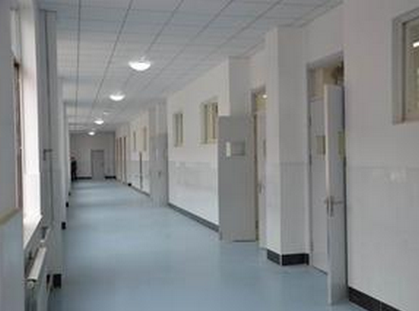
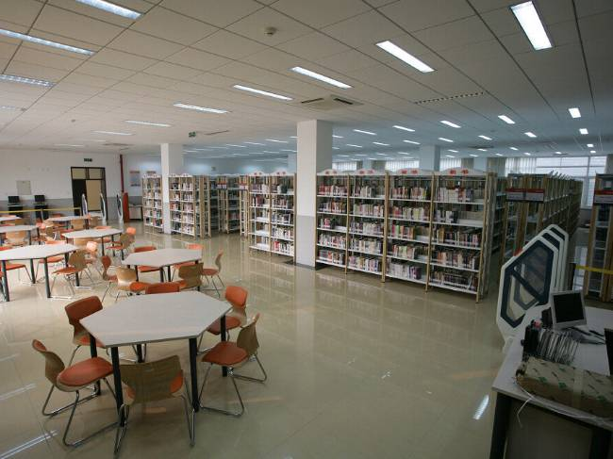
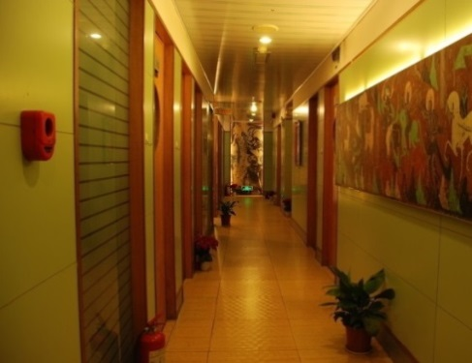
三层立体防护之第三层防护：校园室内环境
鱼眼、星光级、夜鹰
全方位监控
物品看护、区域防控
智能分析技术应用
消防接入、视频联动
多种报警接入
门禁、人脸识别
人行道闸
进出人员控制

Slide 9





动态防范：校园应急系统
发现
消防、周界等报警源接入
应急报警点一键报警
智能分析实时预警
海量安防大数据云存储
云摘要快速精准定位
历史报警可视化报表输出
回溯
确认
五大阶段
分级预案联动
自动上墙，快速确认
双向语音对讲
三维电子地图挂图作战
可视化移动单兵实时远程协作
人脸识别、大数据计算实时布防
处理
调度
全景拼接、鱼球联动制高点掌控
校园广播、短信等多种发布方式
巡逻人员GPS定位，精准调度

Slide 10
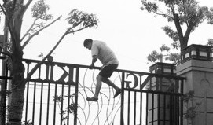
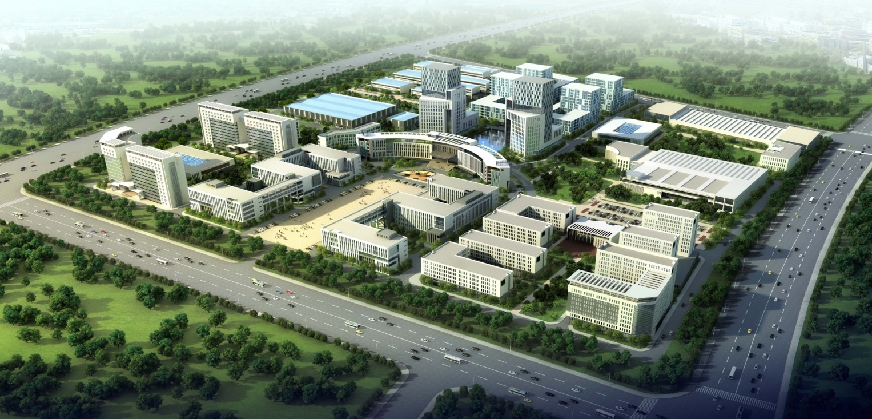
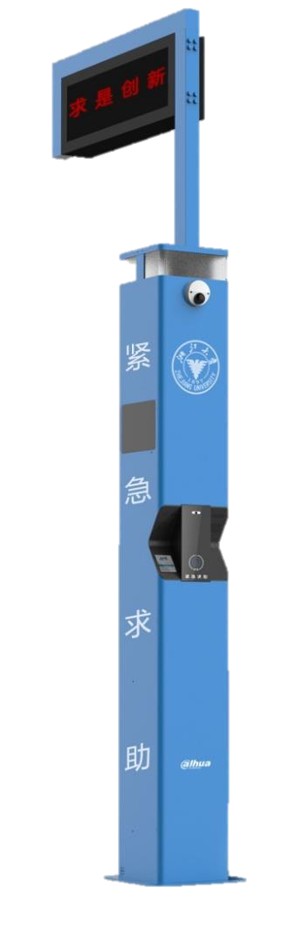

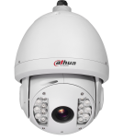



校园应急系统之发现阶段——丰富的预警报警机制
消防报警
应急报警亭
智能分析
制高点监控
周界防范

Slide 11

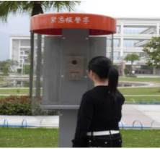
校园应急系统之确认阶段——分级预案联动、语音对讲确认
联动视频上墙
周界防范
智能分析报警
播放语音喊话
违章停车
学生翻墙
广播疏散
歹徒闯入
火警
分级预案
智能预警报警
刚刚有两个男子抢劫我，现在已经逃跑 …
我们已调出附近监控实时画面，发现嫌犯，立即抓捕…
双向语音对讲
警亭紧急报警

Slide 12
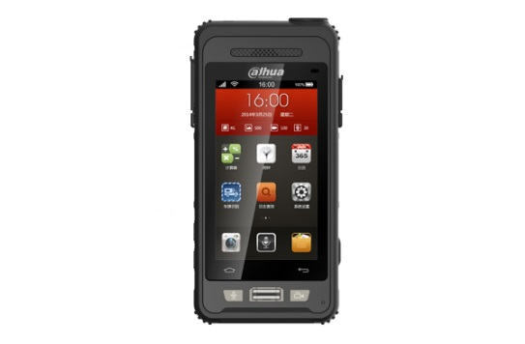

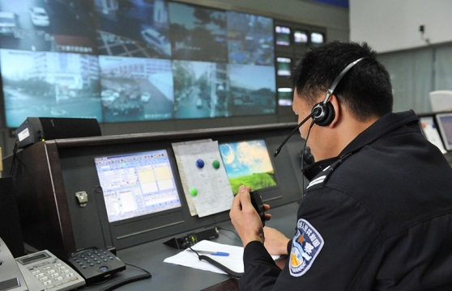
校园应急系统之调度阶段——精准定位，高效指挥
操场西面有人抢劫，小王，快赶往现场处理
发现嫌犯，已逃往食堂方向！
收到，马上赶到！

Slide 13
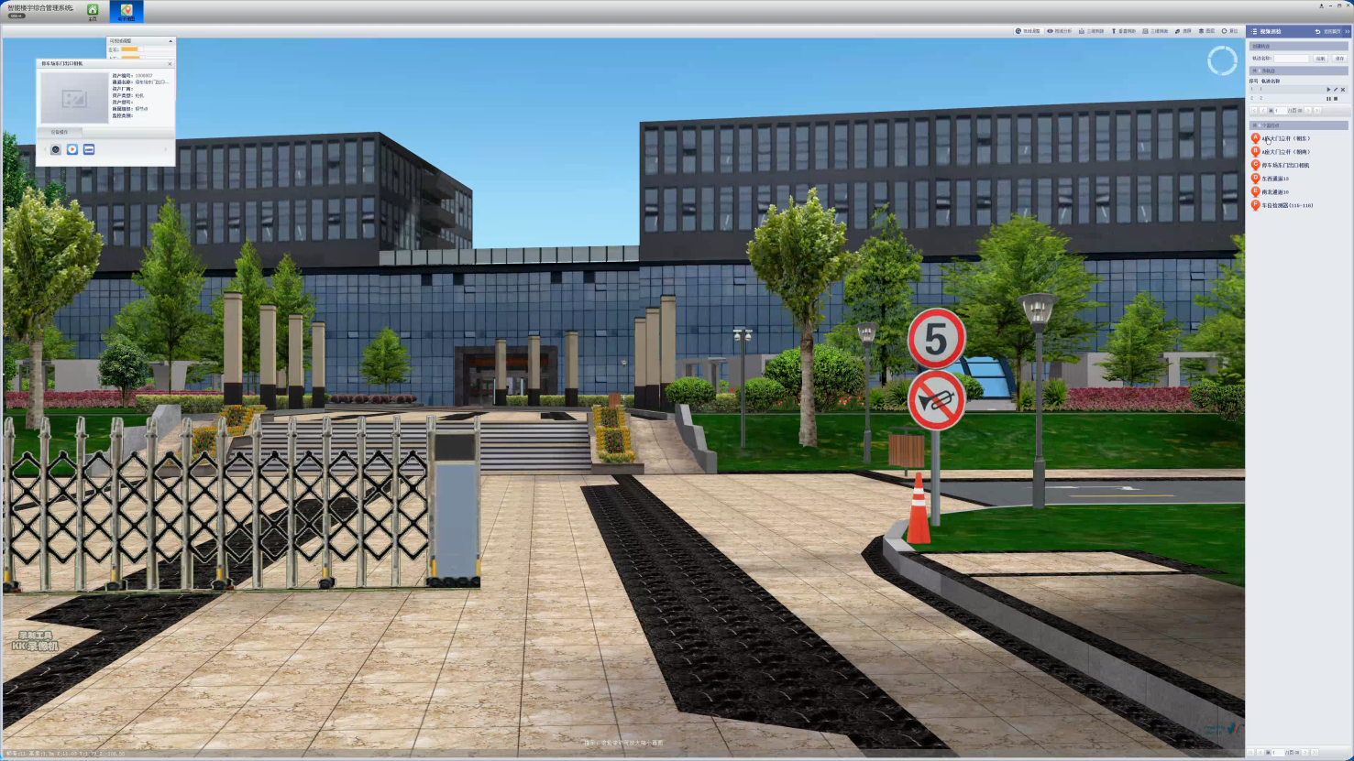
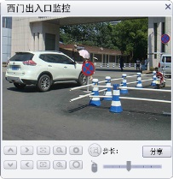
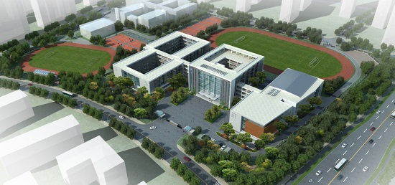
校园应急系统之处理阶段——三维地图挂图作战
实时监控
摄像机概况
摄像机列表
第一人称视角
全景地图

Slide 14

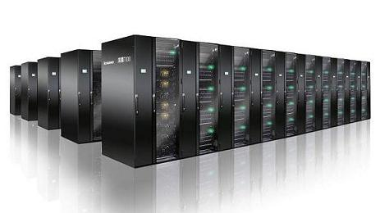
校园应急系统之回溯阶段——海量云存储、快速云摘要
大并发处理
利用云计算技术，对视频数据进行并发分析处理
硬件加速
利用GPU进行解码，CPU智能分析效率最大化
超高速下载
利用云存储的高速下载能力，有效解决了I/0瓶颈
性能线性扩展
随着业务发展规模的增大，性能也随业务节点呈线性增加
云存储
云摘要服务器群

Slide 15
- 目录 -
CONTENTS
1
2
3
4
5
方案概况
平安校园
智慧应用
综合平台
案例分享
1

Slide 16

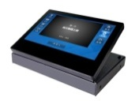
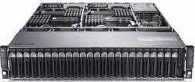





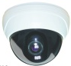
智慧应用之教学录播——系统架构
资源管理平台
导播控制
1
录播、跟踪、定位、
导播多合一
导播台
导播台
录播主机
2
全景、特写、PPT
自动/手动切换
视频采集
3
教室系统+资源管理
云平台，建设全生态
音频采集
板书特写
讲台全景
学生全景
智能检测
学生特写
教师特写
课件
板书检测单元
教师检测单元
Notes:
大华教学录播系统融合了高清视音频处理技术、图像识别跟踪技术及网络直播技术，师生只需正常上课即可把课程过程录制下来并可实时直播、后期点播等，极大的提高了教师课程视频的制作效率。
14年 教育部提出“一师一优课，一课一名师”

Slide 17
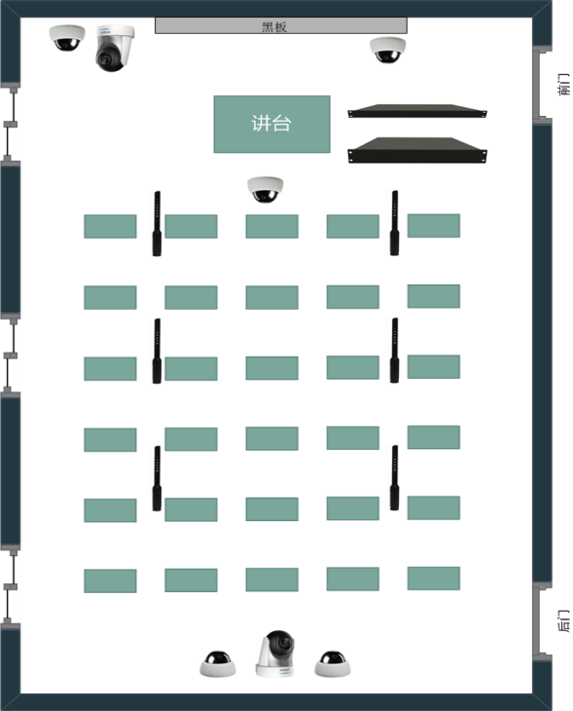
智慧应用之教学录播——点位示意图
学生全景摄像机
板书检测摄像机
学生特写摄像机
音频处理器
教师检测摄像机
录播主机
吊麦
教师特写摄像机
教师全景摄像机
板书特写摄像机

Slide 18




智慧应用之教学录播——灵活的画面选择
可随意放大缩小视频框
可随意移动视频框的位置
灵活的自定义画面布局，可随心设置视频的
位置和大小、透明度，满足不同场合的应用
需求。
双分屏
画中画
四等分屏

Slide 19

智慧应用之餐饮智慧管理——设计理念
消费者
让学生吃的更安全、更放心
餐饮单位
多角度、多层次，全方位监督。保障餐饮安全。
食品监管
透明化、便捷化管理，解决执法难，监管难，取证难的困扰，提升行政办公效率。
Notes:
近几年中小学接连反伤大面积学生事务中毒的现象严重影响学生人身安全

Slide 20
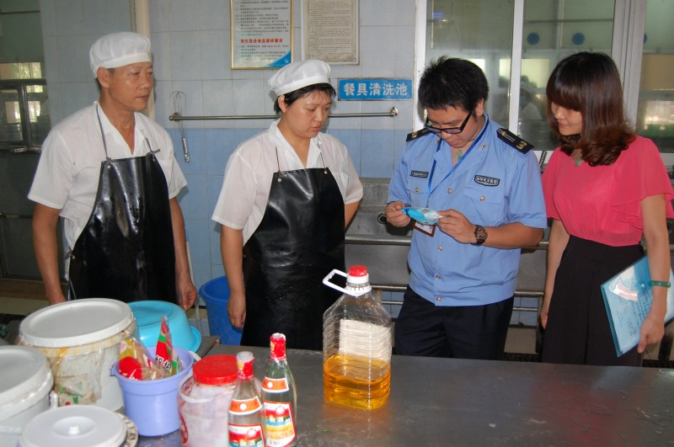
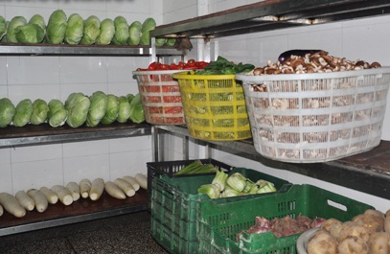
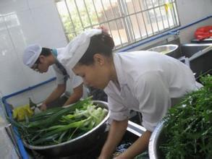
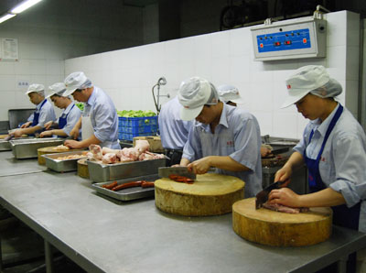
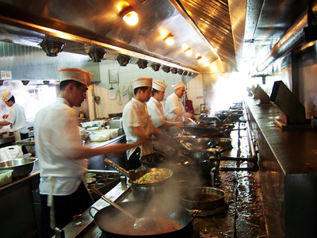
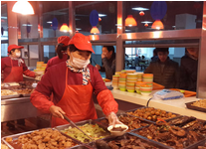
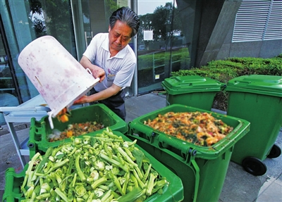
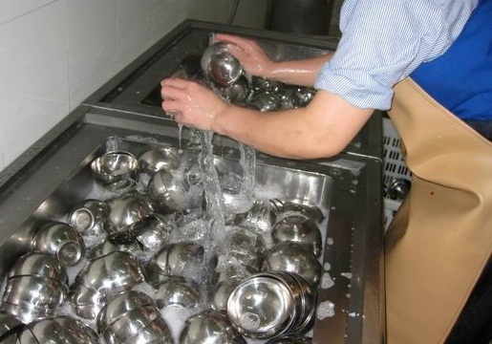
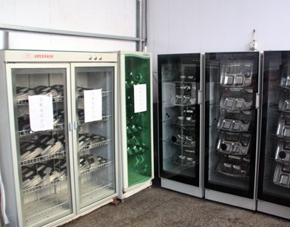
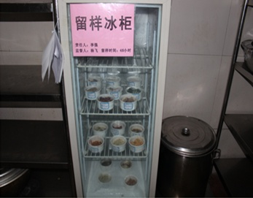
智慧应用之餐饮智慧管理——全流程可追溯
进货检验
入库
清洗
切配
烹制
销售
回收
餐具清洗
餐具消毒
留样管理
Notes:
配餐间 消毒间 灶间 加工间
强调管理条例的要求，如冷菜间的问题，超过25度报警等。

Slide 21
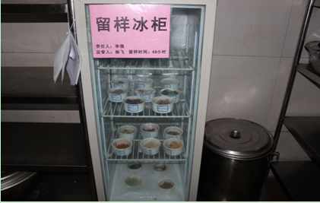
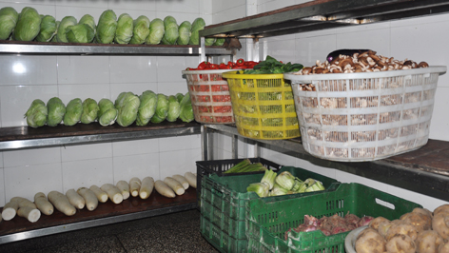
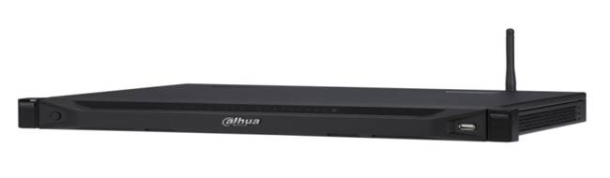
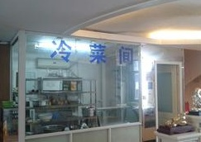
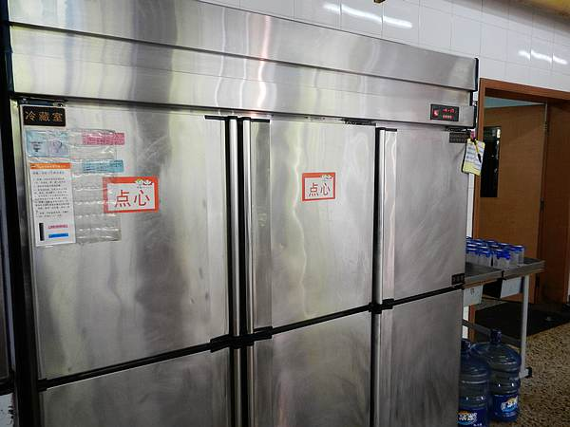
智慧应用之餐饮智慧管理——环境智能监控
温度：0℃
湿度：50%
留样、仓库温湿度监测
温湿度叠加到视频
温湿度超过范围报警
动环监测
燃气泄露报警
留样冰箱
主辅材仓库
动环主机
温度：20℃
温度：-4 ℃
冷菜间
冰箱
Notes:
强调管理条例的要求，如冷菜间的问题，超过25度报警等。

Slide 22
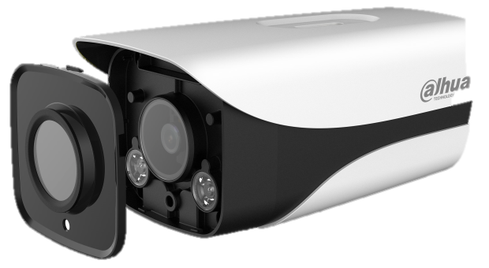


智慧应用之餐饮智慧管理——防油污监控
防油污系列
防油污：高级加硬防油污膜，防刮花，防油污
防蒸汽：具备IP67、透雾技术，抵抗蒸汽干扰
可拆卸前盖：方便清洗、更换

Slide 23


智慧应用之智能餐桌
什么是智能餐桌
智餐：是一套集成了RFID射频技术的餐饮结算系统。主要为学校食堂、企事业单位餐厅、快餐连锁店等提供自选式快速结算服务。通过在餐盘底部植入射频芯片的方式，实现快速结算，与传统的结算方式相比，智餐具有速度快、 核算准、体验佳、无人值守的特点.

Slide 24


智慧应用之智能餐桌
排队选菜
自动结算
刷卡消费

Slide 25



智慧应用之车辆智能管理——点线面全方位管理
校园出入口管理
点
人、车信息数据库
车牌自动识别自动开闸
车辆停留计费
违章车辆黑名单
校园道路管理
线
车牌识别、车速检测
超速、逆行违章抓拍
违章处罚
电子警告牌
校园禁停区域
面
智能识别违章停车
违章停车抓拍
违章处罚
违停喊话

Slide 26




智慧应用之车辆智能管理-校园出入口管控及缴费
采用视频+取卡方式
车牌：鲁B K5XXX；比对
固定用户车牌识别错误刷卡入场
车辆无法进场可可视对讲呼叫管理中心

Slide 27




智慧应用之车辆智能管理-校园主干道限速
对校内违规行驶车辆进行记录
车牌XXX，超速，纳入黑名单，形成记录

Slide 28

智慧应用之车辆智能管理-校园卡口及道闸系统融合
提示：鲁BXXX超速
道闸系统
校园卡口
方案特点：
数据共享，校园卡口为道闸提供数据依据
相互结合提供点到线面的车辆控制

Slide 29




智慧应用之车辆智能管理-车辆轨迹
基于视频监控的
车辆轨迹
校园部署车牌识别摄像机，将目标放入平台管理类进行处理并实现位置和车牌的记录，最终实现车辆轨迹跟踪

Slide 30




智慧应用之车辆智能管理-校园禁停区域
禁停分析
通过违停抓拍设备，对禁停区域进行监控，一旦检测出违停，实时报警
校园安保人员巡逻时发现乱停车情况可用单兵执法设备随时捕获车牌信息并上传至中心平台，联动出入口禁止放行

Slide 31

智慧应用之车辆智能管理——智能停车场解决方案
车位引导
全程可视化监控，岔口引导及空位提示；准确引车入位
快速出入
基于车牌识别技术的无卡化管理，提升出入效率
反向寻车
支持寻车机、手机APP实现模糊化车辆搜索、精确定位及优化路线规划
便捷缴费
基于可视化电子地图管理，实现实时监控、快速车辆查询及大数据智能分析
1
2
3
4

Slide 32


智慧应用之车辆智能管理——校车智能监管方案
人
了解学生在车内的情况，实时通知家长学生上车、下车的时间与位置，监督并规范司机与随车老师的行为，解决车辆超载、学生遗忘问题。
车
实时监控车辆运行状态，杜绝超速行驶，车辆检修记录与提醒，确保用车安全，解决车辆超速、车辆故障问题。
路线
对行车路线进行管理，当车辆偏离规划线路、违规停车时产生报警，解决车辆不按规定路线行驶的问题。

Slide 33




智慧应用之宿舍可视化管理——高效的人员管控
门禁系统
门禁相机联动（人闸）
丰富的平台应用（远程管理、考勤）
人脸识别
人脸抓拍入库，搜索比对
惯犯布防，及时报警
人数统计
宿舍出入口人数统计
学生归寝状况数据报表
访客登记
电子化登记管理，拍照留存
历史数据报表

Slide 34






智慧应用之应急报警系统
一键报警
语音对讲
刷卡巡更
高清视频
一键报警
语音对讲
联动监控
远程广播
联动监控
远程广播
拓扑结构

Slide 35





智慧应用之信息发布系统
校园门口
发布学校介绍，形象展示，欢迎词，重大事件，校园新闻，时事新闻，社会要闻
行政楼，教学类
通知公告、新闻、会议日程、办事指引、学习政策，会议精神，思想道德教育宣传片
图书馆
发布新到图书信息，图书馆开、闭馆时间，图书借阅情况，借阅规则。
食堂，宿舍楼
发布通知、生活常识、饭菜情况、课程安排、教授讲座、新闻、卫生评比
Notes:
大华信息发布系统采取先进技术推出“总部集控管理，终端播放、互动”的智能多媒体信息发布系统，助力用户构建基于LCD、LED、触摸屏、拼接墙等多媒体设备的统一信息发布管理平台。系统采用独有的全B/S架构，用户只需通过登陆服务器WEB端即可完成节目制作、发布、终端管理、设置等操作。

Slide 36







智慧应用之远程会议系统
会议室1
会议室2
典型应用方案
LAN
MCU
总部局域网
Internet
WAN
学校1局域网
学校2局域网
学校3局域网
会议室1
会议室2
会议室
会议室

Slide 37
- 目录 -
CONTENTS
1
2
3
4
5
方案概况
平安校园
智慧管理
综合平台
案例分享
1

Slide 38

综合平台之智慧校园综合管理平台
全面系统融合
视频监控系统
全面系统集成
入侵报警系统
门禁管理系统
校园综合管理平台
出入口管理系统
融合开放兼容
便捷操作体验
可视巡查系统
智能分析系统
车辆管理系统

Slide 39

综合平台之智能运维管理平台

Slide 40
- 目录 -
CONTENTS
1
2
3
4
5
方案概况
平安校园
智慧管理
综合平台
产品案例分享
1

Slide 41
安全卫士
1、通过内置雷达进行精确测速，对超速车辆进行警告提醒。同时将超速车辆信息上报平台记录，作为校方内部数据研判依据。
2、蓝色高亮警灯
白天关闭，夜晚常亮，有效震慑违法犯罪。
3、扩展各种半球和球机，支持超低照度，星光下依然能呈现彩色高清图像，实现对报警立柱周边区域24小时视频监控监听。

Slide 42

智慧应用之应急报警系统
人脸识别巡更
安保人员以人脸识别的方式进行巡逻签到，系统自动记录包含人员、地点、时间信息的巡查记录。能够真实准确地反映巡查情况:有无漏查，是否按时巡查，是否按规定路线巡查等。
一键报警
具有常亮报警按钮，一键呼叫监控中心，快速实现双向语音对讲。接到报警同时，自动联动弹出报警区域周边摄像机画面，便于值班人员对警情进行核实，从而采取下一步行动，全方位掌握报警区域动态。
刷卡巡检
在巡检过程中，不会联动监控中心的警灯警号，巡检人员能直观方便的完成巡检，并生成巡检记录，保证整个系统的良好运行。

Slide 43

三维地图

Slide 44


指挥调度

Slide 45






视频会议
Recommend products
01
会议终端
02
多功能终端
03
MCU

Slide 46

经典案例之北京大学
北京大学，作为中国最高学府，不仅仅是教育与科技的至高地，更是政治活动和经济活动非常活跃与集中的要地。大华股份视频监控设备在北大的规模应用，承担的也不仅仅是校园安防，更要时刻接受重大政治活动的安保实战检阅。

Slide 47

经典案例之浙江大学
浙江大学五大校区宿舍可视化管理联网项目，涉及监控点位700多个，覆盖各宿舍出入口、走廊等，结合宿舍门禁系统、智能技术、运维系统和管理平台，实现五大校区宿舍的智能可视化管理。存储部分采用分布式存储方案，各个校区通过NVR实现本地存储，并接入中心机房实现联网管理。

Slide 48

经典案例之华中科技大学同济医学院
华中科技大学同济医学院此次项目建设全高清化，系统共设计395路高清监控点，其中主要采用200万高清摄像机以及透雾球机，对重点区域采用500万高清枪机；校园内部署制高点进行大范围监控，系统灵活运用智能分析技术，视频诊断及行为分析；中心采用NVR6000进行分布式存储，M60进行输出管理，通过DSS-B进行统一管理。

Slide 49

经典案例之中南大学
目前中南大学六个校区涉及500多个点位，校园重点区域监控全部部署smartIPC实现智能监控，部分特殊区域采用了HDCVI相机、激光球机、鱼眼摄像机等。项目建设了一个主控中心和一个分控中心，通过教育行业监控管理平台实现校园安防业务的统一管理，中心采用ESS和EVS实现集中存储，并且通过解码器解码上墙。

Slide 50

典型案例集
教育行业
典型案例

Slide 51

科技有形 责任无尽

